Slide 1

Red julen
På Mølleholmskolen
Kom i gang

Slide 2
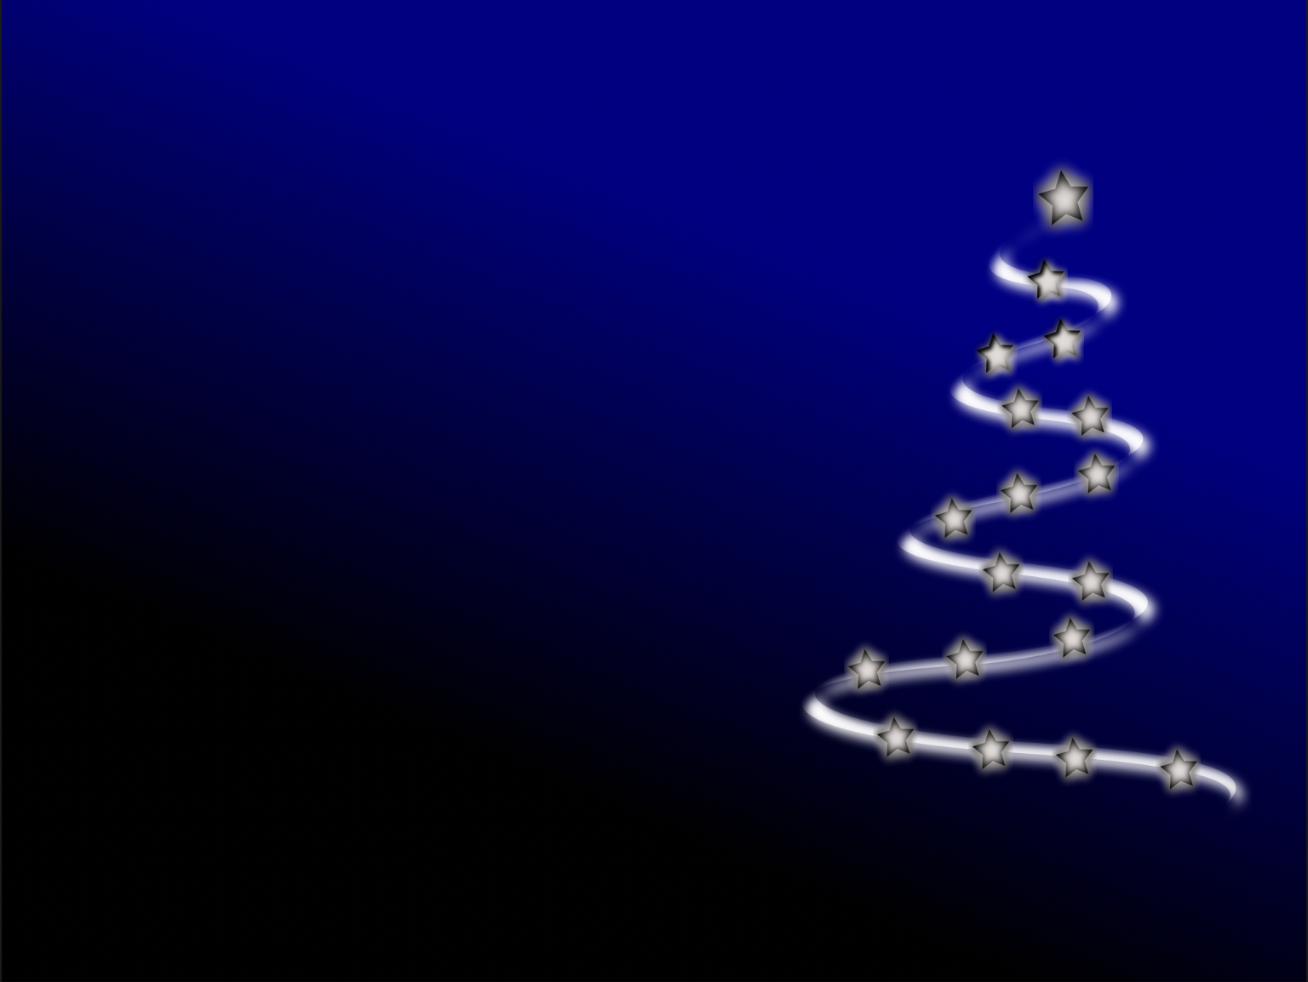

1
2
9
22
23
18
16
17
7
10
5
15
12
6
24
19
11
14
8
4
3
13
20
21

Slide 3

1. december
Hanna og Rasmus får penge af deres forældre når det sner, hvis de skovler indkørslen fri for sne.
De får 12 kr. hver pr. gang de skal fjerne sne. Sidste jul sneede det 5 gange.
Hvor mange penge tjente de tilsammen?
56kr.
96kr.
120kr.

Slide 4
Dagens bogstaver
E
RIGTIGT
Tilbage til kalenderen

Slide 5
FORKERT
Prøv igen

Slide 6
2. december
Find og tryk på det korteste navneord i sætningen herunder:
December var lige startet. Julen var stadig langt fra at være tæt på. Men eleverne rundt omkring på Mølleholmskolen hyggede sig dog alligevel med julekalender og juleklip.

Slide 7
Dagens bogstav
J
RIGTIGT
Tilbage til kalenderen

Slide 8
FORKERT
Prøv igen

Slide 9
3. december
Hvor mener finnerne at julemanden kommer fra?
Tryk det rigtige sted

Slide 10
FORKERT
Prøv igen

Slide 11
Dagens bogstav
U
RIGTIGT
Tilbage til kalenderen

Slide 12

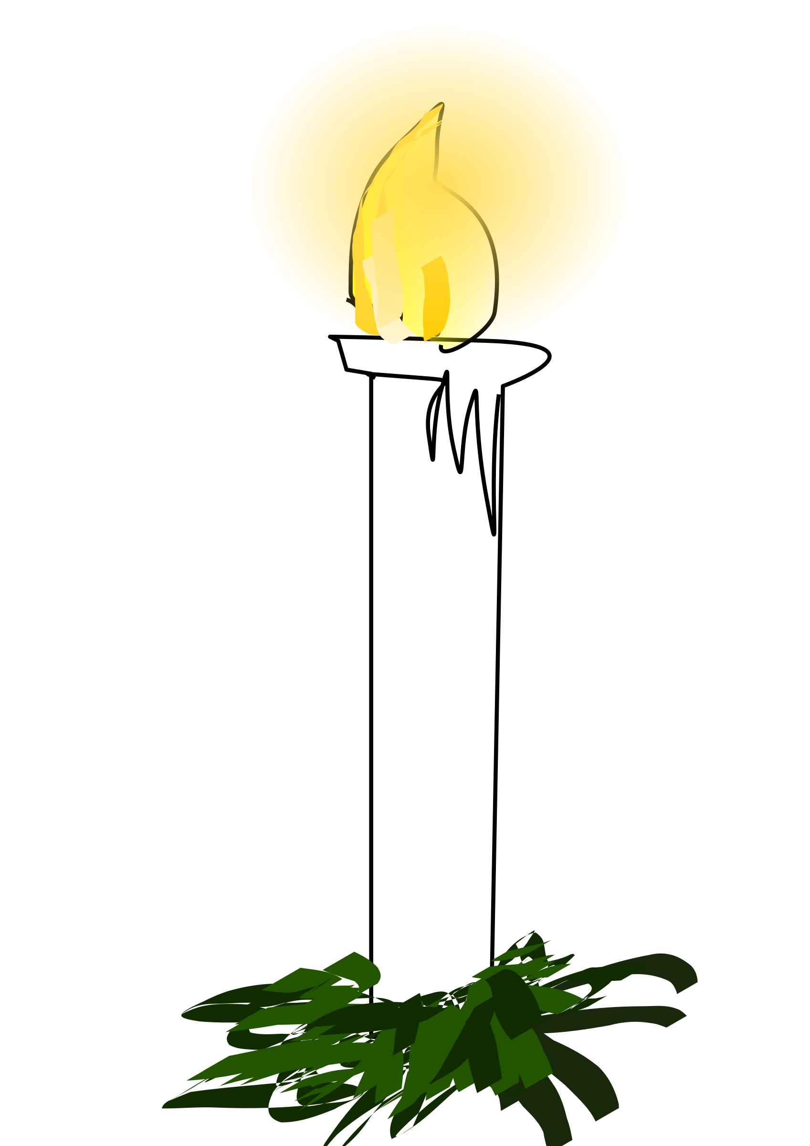
4. december
Hanna og Rasmus har et kalenderlys. Det er 30 centimeter højt.
Hver time det brænder forsvinder 1,5 centimeter af lyset.
Hvor mange timer skal lyset brænde før alt er væk?
20 timer
25 timer
30 timer

Slide 13
Dagens bogstav
D
RIGTIGT
Tilbage til kalenderen

Slide 14
FORKERT
Prøv igen

Slide 15
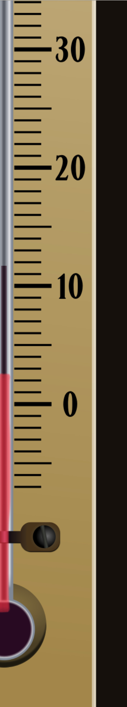

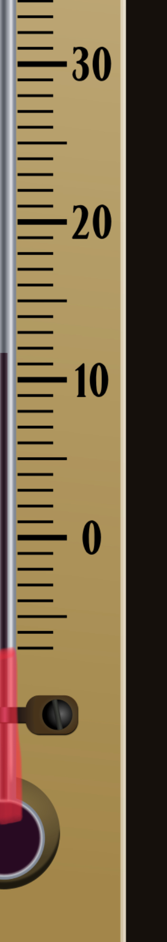
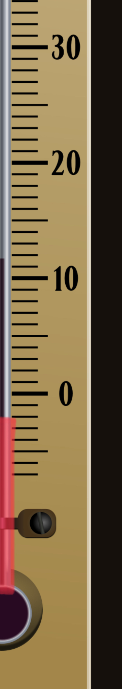
5. december
Hanna og Rasmus cykler i skole hver morgen. Det er en kold december.
Se på billedet og find ud af hvilken dag der er den 3. Koldeste dag. Tryk på det rigtige termometer

Slide 16
FORKERT
Prøv igen

Slide 17
Dagens bogstav
E
RIGTIGT
Tilbage til kalenderen

Slide 18
6. december
Hanna og Rasmus samt deres forældre skal ud og købe julegodter.
De har 300kr. med.
Find ud af hvor mange penge de har tilbage efter indkøbet.
Indkøbsliste:
Brunkager 18 kr.
Pebernødder 18 kr.
Klementiner 25 kr.
Juleskumfiduser 15 kr.
Risalamande 30 kr.
Gløgg 35 kr.
135kr.
159kr.
176kr.

Slide 19
FORKERT
Prøv igen

Slide 20
Dagens bogstav
Å
RIGTIGT
Tilbage til kalenderen

Slide 21
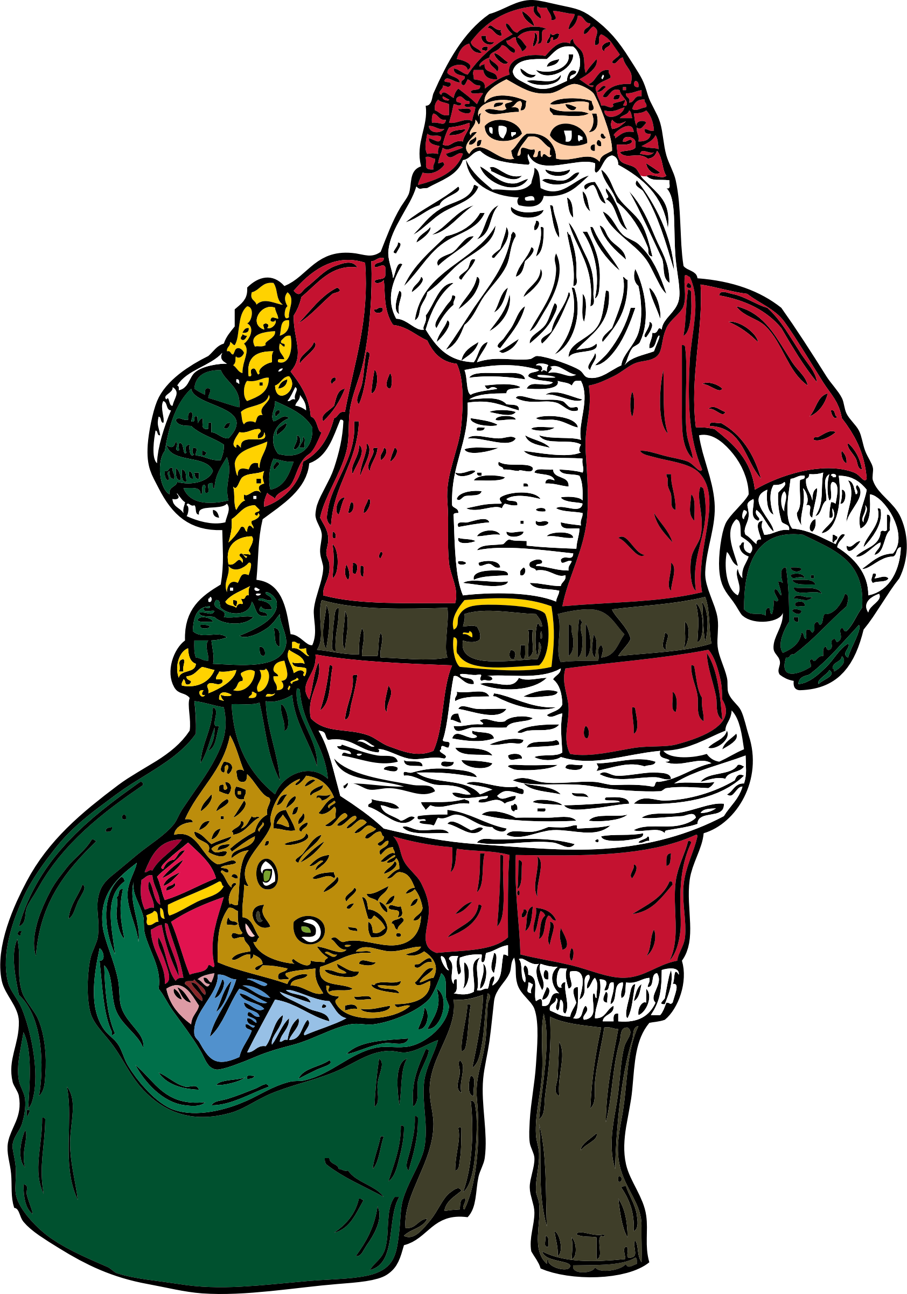
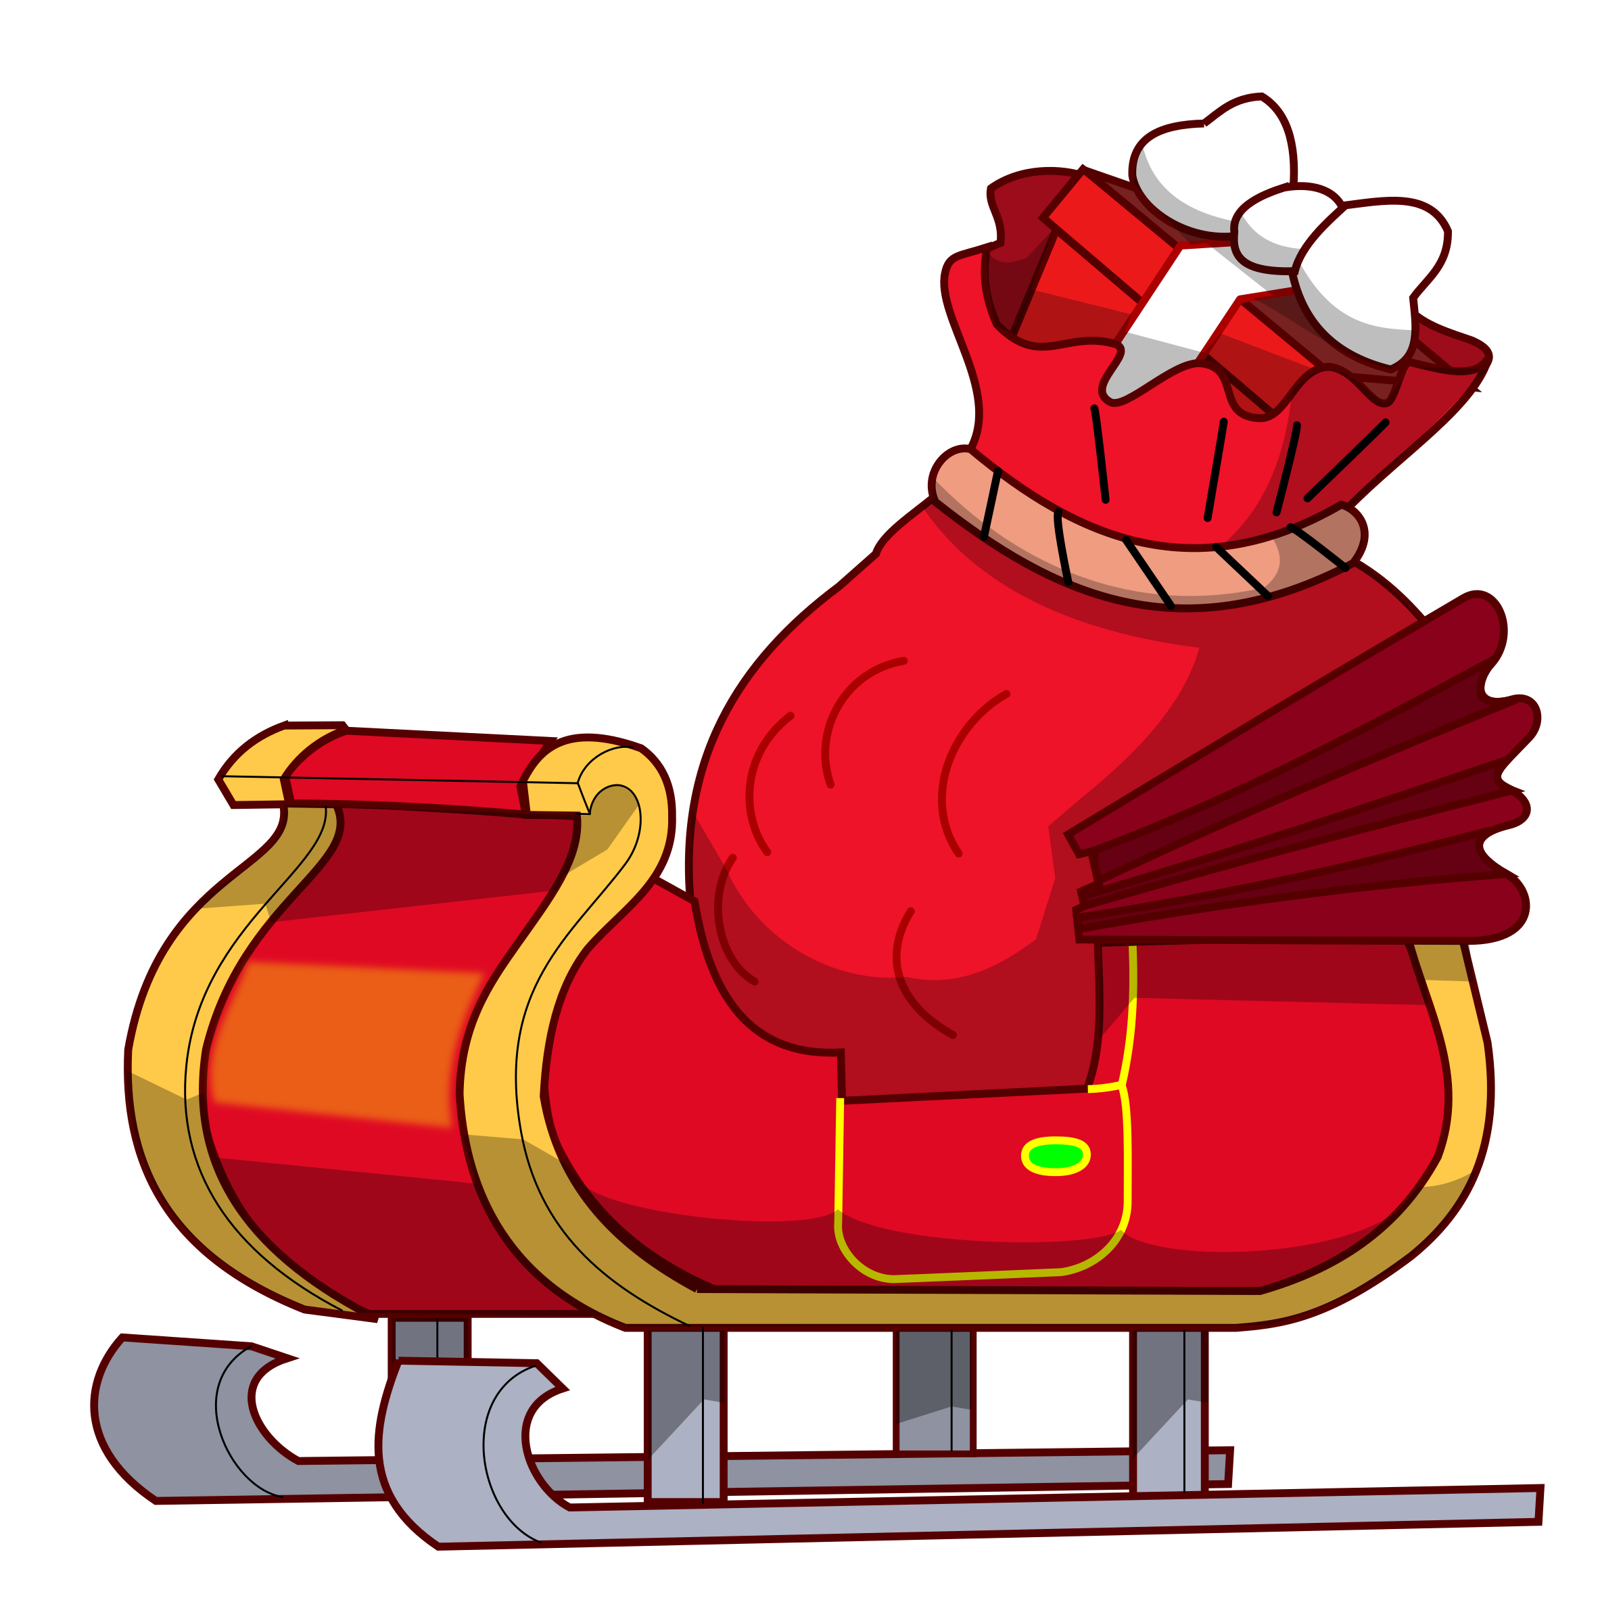
7. december
Hvis man tror på rygterne.
Hvilket firma klædte ham så i rødt for første gang?
Hanna og Rasmus tror at julemanden altid har været rød.
Men rygterne siger faktisk at før et firma klædte ham i rød, så var han klædt i alle mulige farver
Coca Cola
Pepsi
Kit Kat

Slide 22
FORKERT
Prøv igen

Slide 23
Dagens bogstav
H
RIGTIGT
Tilbage til kalenderen

Slide 24
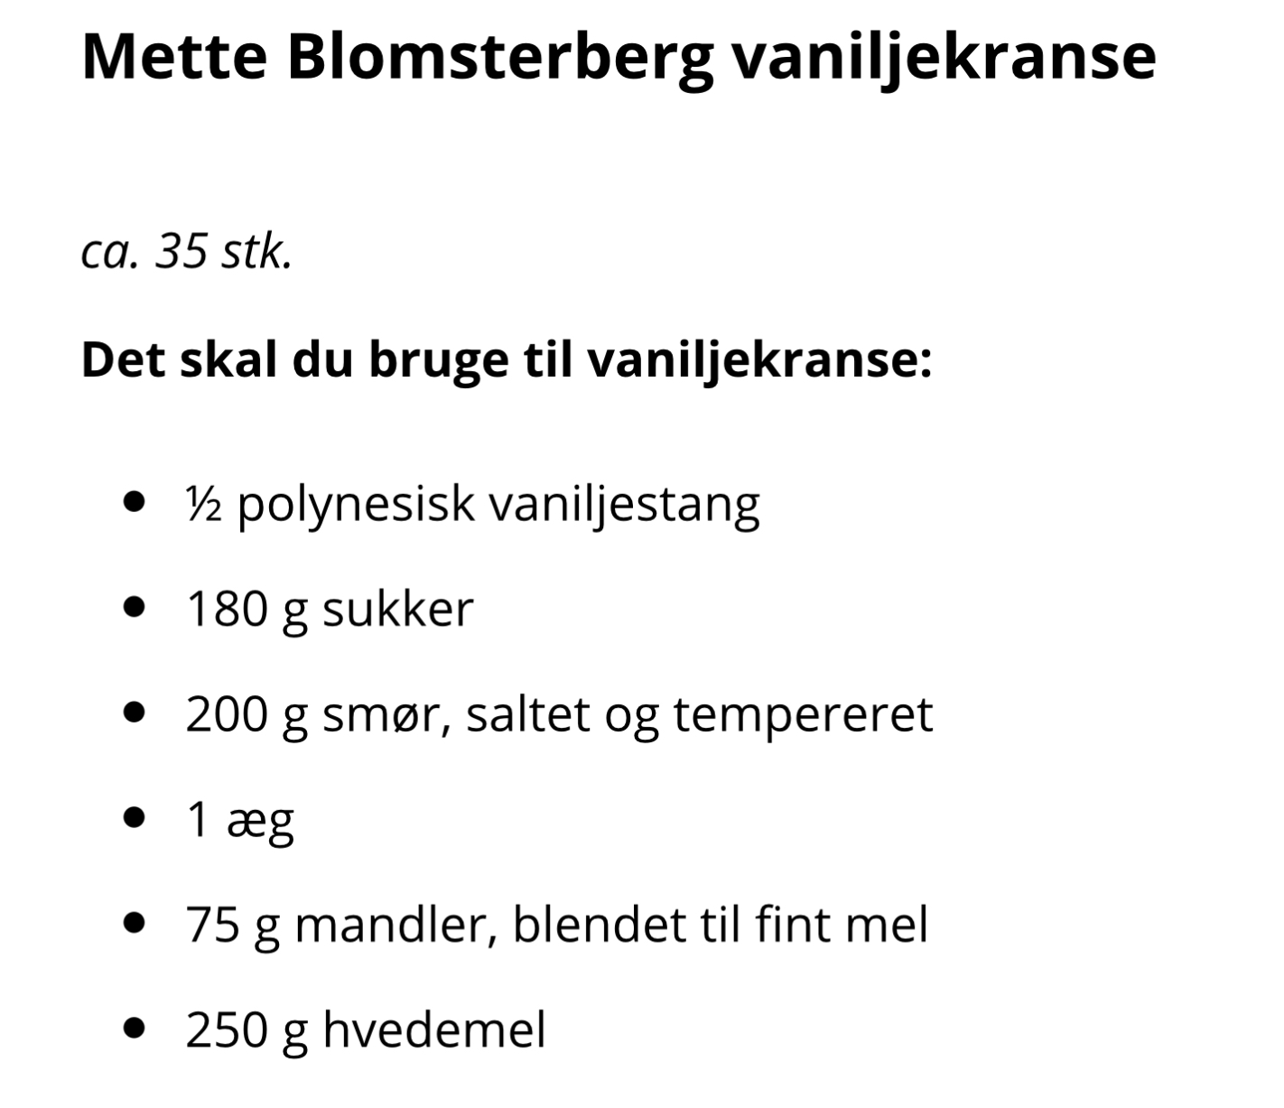
8. december
Hanna og Rasmus vil lave 105 vaniljekranse.
Snak i klassen om hvor mange gange de skal lave opskriften.
Hvor meget sukker skal der bruges?
🍪
360 gram
400 gram
540 gram

Slide 25
FORKERT
Prøv igen

Slide 26
Dagens bogstav
E
RIGTIGT
Tilbage til kalenderen

Slide 27
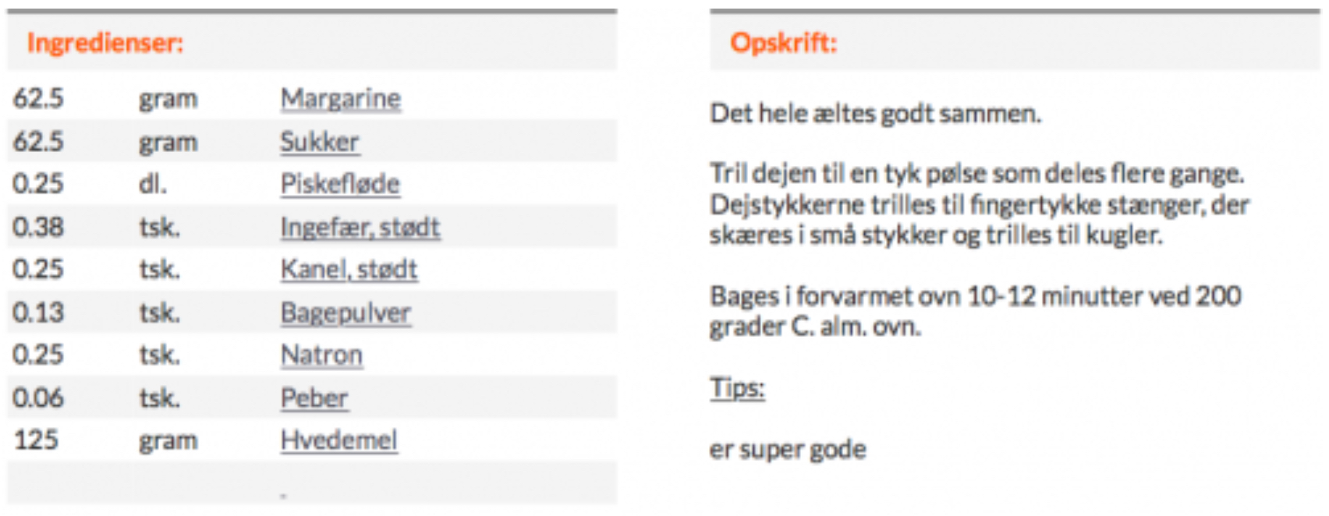
9. december
Hanna og Rasmus elsker at bage i julen.
Her ses opskriften for 50 pebernødder.
Hvor meget hvedemel skal bruges til 300 pebernødder?
500 gram
750 gram
950 gram

Slide 28
FORKERT
Prøv igen

Slide 29
Dagens bogstav
M
RIGTIGT
Tilbage til kalenderen

Slide 30

10. december
Hvilken julesang er mest populær på youtube?
Mariah Carey - all I want for Christmas is you
Train - shake up Christmas
Chris Rea - Driving home for Christmas
Wham! - Last Christmas
Coldplay - Christmas lights
Justin Bieber - misteltoe

Slide 31
FORKERT
Prøv igen

Slide 32
Dagens bogstav
I
RIGTIGT
Tilbage til kalenderen

Slide 33
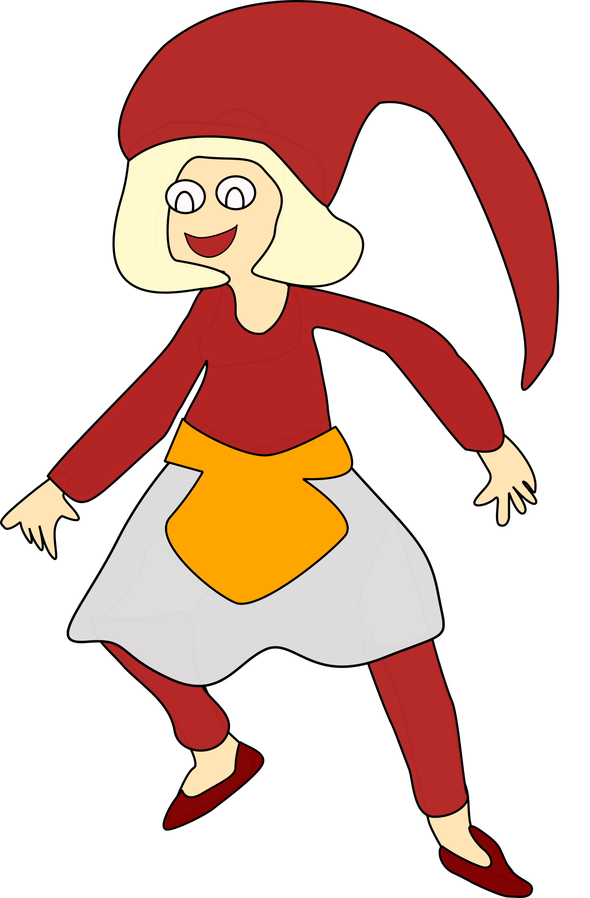
11. december
Alletiders nisse
Hanna og Rasmus nyder hvert år at se julekalender.
Men hvilken julekalender er den mest populære julekalender i Danmark nogensinde?
Brødrene Mortensens jul
Ludvig og julemanden
Alletiders jul
Krummernes jul

Slide 34

FORKERT
Svaret står lige her
Prøv igen

Slide 35
Dagens bogstav
J
RIGTIGT
Tilbage til kalenderen

Slide 36
12. december
Hvilken julesang er mest populær på youtube?
Mariah Carey - all I want for Christmas is you
Train - shake up Christmas
Chris Rea - Driving home for Christmas
Wham! - Last Christmas
Coldplay - Christmas lights
Justin Bieber - misteltoe

Slide 37
FORKERT
Prøv igen

Slide 38
Dagens bogstav
L
RIGTIGT
Tilbage til kalenderen

Slide 39
13. december
Hanna og Rasmus elsker julen. Men hvilket land har tidligere forbudt jul i deres land?
🇬🇧
🇩🇰
🇩🇪
🇫🇷

Slide 40
FORKERT
Prøv igen

Slide 41
Dagens bogstav
G
RIGTIGT
Tilbage til kalenderen

Slide 42
14. december
English lesson.
What do you call julemanden in english?
Santa Claus
Christmas man
Gift man

Slide 43
FORKERT
Prøv igen

Slide 44
RIGTIGT
Tilbage til kalenderen

Slide 45
14. december
English lesson.
How do you say glædelig jul in english?
Happy Christmas
Good Christmas
Merry Christmas

Slide 46
FORKERT
Prøv igen

Slide 47
Dagens bogstav
N
RIGTIGT
Tilbage til kalenderen

Slide 48
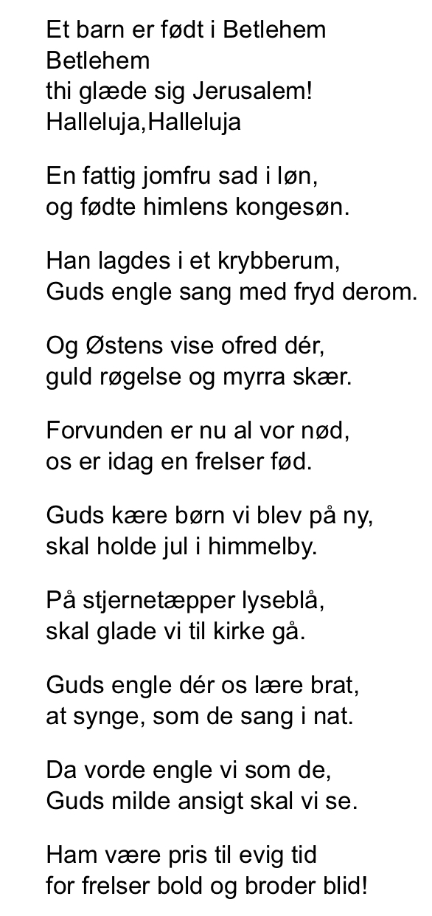
15. december
Vælg det ord der mangler i sangteksten
Født
Mødt
Stødt

Slide 49
FORKERT
Prøv igen

Slide 50
RIGTIGT
Næste

Slide 51
15. december
Vælg det ord der mangler i sangteksten
Amen, amen
Halleluja, halleluja
Tak, tak

Slide 52
FORKERT
Prøv igen

Slide 53
Dagens bogstav
I
RIGTIGT
Tilbage til kalenderen

Slide 54
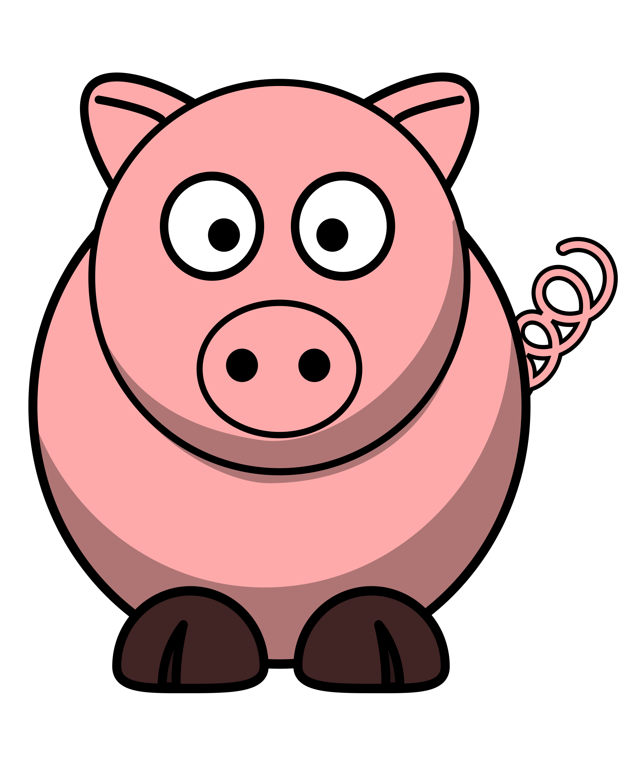

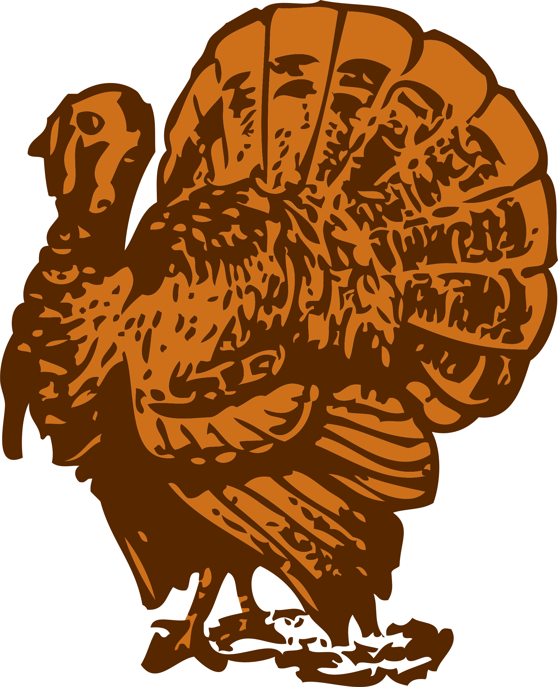
16. december
Hanna og Rasmus spiser and til jul. Men hvad spiser de i England?

Slide 55
FORKERT
Prøv igen

Slide 56
Dagens bogstav
E
RIGTIGT
Tilbage til kalenderen

Slide 57
17. december
Hanna og Rasmus åbner julegaver den 24. december om aftenen. Men hvornår åbner de gaver i England?
Den 24. - morgenen
Den 24. - aftenen
Den 25. - morgenen

Slide 58
FORKERT
Prøv igen

Slide 59
Dagens bogstav
L
RIGTIGT
Tilbage til kalenderen

Slide 60
18. december
Hanna og Rasmus glæder sig til nytår.
Men hvilken nytårssikkerhedsregel er forkert?
Køb og lav aldrig ulovlig fyrværkeri
Hold ikke fyrværkeri i hånden
Brug beskyttelsesbriller
Hjælp hinanden med at tænde fyrværkeriet
Kast aldrig med fyrværkeri
Gå aldrig tilbage til en fuser
Brug en pose til fyrværkeriet

Slide 61
FORKERT
Prøv igen

Slide 62
Dagens bogstaver
E
RIGTIGT
Tilbage til kalenderen

Slide 63

19. december
Hanna og Rasmus skal begge gå Lucia optog.
Men hvem var Santa Lucia egentligt?
En pige der blev dømt til døden for sin kristne tro
En pige man ser som lysets gudinde
En pige der i dag er en engel. Hun døde en alt for tidlig død.

Slide 64
FORKERT
Prøv igen

Slide 65
Dagens bogstaver
F
RIGTIGT
Tilbage til kalenderen

Slide 66
20. december
Hvad spiser man sjældent til jul i Danmark?

Slide 67
FORKERT
Prøv igen

Slide 68
Dagens bogstaver
R
RIGTIGT
Tilbage til kalenderen

Slide 69


21. december
Hanna og Rasmus kender til rensdyrene, men kan ikke huske hvor det lever.
I hvilke lande kan man finde rensdyr?
Rusland, Norge , Finland, Sverige og Norge
Danmark, Finland, Sverige, Norge
Norge, Finland, Rusland, Hviderusland

Slide 70
FORKERT
Prøv igen

Slide 71
Dagens bogstaver
I
RIGTIGT
Tilbage til kalenderen

Slide 72
22. december
tættest
Hanna og Rasmus elsker julestjernen på toppen af træet.
Men hvilken stjerne er vi på jorden tættest på?
Nordstjernen
Solen
Sirius

Slide 73
FORKERT
Prøv igen

Slide 74
Dagens bogstaver
A
RIGTIGT
Tilbage til kalenderen

Slide 75
23. december
Hanna og Rasmus og glæder sig ikke kun til jul, men også til nytår.
I Danmark springer man ind i det nye år kl 24.00.
Men hvad er klokken i Danmark når New York springer ind i det nye år?
New York er 6 timer bag Danmark
Kl. 03.00
Kl. 06.00
Kl. 09.00

Slide 76
FORKERT
Prøv igen

Slide 77
Dagens bogstaver
V
RIGTIGT
Tilbage til kalenderen

Slide 78
24. december
Der er 23 gaver under træet.
Hanna, Rasmus og deres mor og far skiftes med at tage gaver under juletræet.
Hvor mange gaver er der tilbage, når alle har taget 3 gange?
9
11
13

Slide 79
FORKERT
Prøv igen

Slide 80
Dagens bogstaver
E
RIGTIGT
Hvad er kodeordet?

Slide 81
Jeres bogstaver:
E E A M I Å A E H N F R
E J L J G I D E L U E I
KODEORDET

Slide 82
Illustrationer
https://openclipart.org

